Slide 1
Unit 2. Class Implementation
封装性
2.1 Implementing Classes
2.2 Inheritance
2.3 Polymorphism
2.4 Generic type
2.5 Collections
2.6 Abstract class
2.7 Interface
继承性
多态性
一对多关联关系的实现
基类的重新考虑
马春燕
西北工业大学软件学院

Slide 2
2.5.2 Arrays
2.5 Collections
In Java,
  The length of an array object can never change.
  The indexes in an array of n elements will range from 0 to n - 1.
    The Java Virtual Machine (JVM) will throw an ArrayIndexOutOfBoundsException if a program tries to use an invalid index.
  An array can contain a set of primitives or a set of object references.
  当管理一大群对象(尤其是基本数据类型的数据)，第一选择应该是数组 ，除非不知道究竟需要多少对象。
今日问题簿：
数组如何声明、如何使用？
马春燕
西北工业大学软件学院

Slide 3
2.5.1 Arrays(cont.)
Declaring
声明一个存储基本类型数据或对象的数组：
  int[] ages;
      ages: int[ ]类型的对象(变量)
      数组元素的类型是int类型
  String[] names;
      names: String[ ]类型的对象 (变量)
      数组元素的类型是 String类型的
ages and names are reference variables and their value are initially null.
马春燕
西北工业大学软件学院

Slide 4
2.5.1 Arrays(cont.)
Declaring(cont.)
With an Array,you declare it to hold items(objects references or simple data types) of a certain type-e.g.
马春燕
西北工业大学软件学院

Slide 5
2.5.1 Arrays(cont.)
Declaring(cont.)
Java arrays are objects,they must be instantiated using the new operator;
  int[ ] x = new int[20]
当数组对象被创建的时候，Java保证该数组的内容一定会被初始化。
    int[] ages = new int[5];
    String[] names = new String[3];
Five zeroes
不允许声明
时指定数组大小
Three null values
马春燕
西北工业大学软件学院

Slide 6
2.5.1 Arrays(cont.)
Declaring(cont.)
The array declaration can include an initializer, a comma-separated list of initial element values within braces.
  int[] ages = {21, 19, 35, 27, 55};
  String[] names = {"Bob", "Achebe", null};
  String[] names = new String[ ] {"Bob", "Achebe", null }
  Point2D[] points = new Point2D[]{new Point2D(1,1),new Point2D(2,3)}
对数组元素的操作
  排序：Arrays.sort( …),
  复制：System.arrayCopy(…)
马春燕
西北工业大学软件学院

Slide 7
2.5.1 Arrays(cont.)
Using Arrays
An array object contains a public instance variable called length, which indicates the number of elements in the array.
  int[] ages = new int[5];
  for(int index = 0; index < ages.length; index++){
  int x = ages[index];
  …
  }
  for(int x:ages){
  ...
  }
ArraySizeBasic.java ArraySizeObject.java
马春燕
西北工业大学软件学院

Slide 8
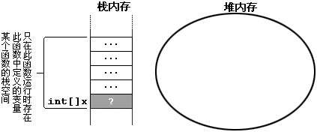
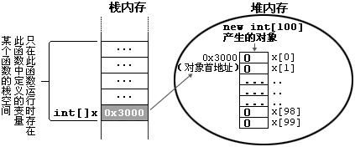
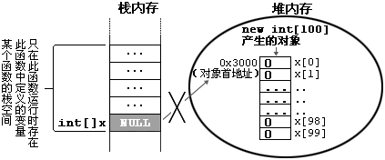
  无论所使用的数组类型为何，数组名称本身实际上是个reference，指向堆内的某个对象。
int[] x;
x = new int[100];
x=null;
马春燕
西北工业大学软件学院

Slide 9


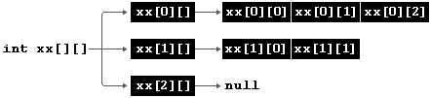
多维数组
如何理解多维数组，类似我们的棋盘。
java 中并没有真正的多维数组，只有数组的数组， Java中多维数组不一定是规则矩阵形式。
定义一个多维数组
  int[][] xx;
  xx=new int[3][];
  xx[0]=new int[3];
  xx[1]=new int[2];
马春燕
西北工业大学软件学院
end

